Slide 1




ÉDITION 2026
A VOS MARQUES, PRÊTS, CANDIDATEZ !
API Déméter
Innovation Responsable
Process de candidature :
A envoyer à contact@club-demeter.fr
avant le 18 novembre 2025
Une vidéo de 3mn
qui présente votre solution
Un dossier de candidature
A télécharger en cliquant sur l’image

Slide 2




L’INNOVATION PAR
L’EXPÉRIMENTATION
Proposer un terrain d’expérimentation
à des porteurs de projets
Sélectionner collectivement
les initiatives
testées par les membres
Tirer des enseignements
qui seront partagés
avec la communauté
Depuis 2014
175 projets soumis
57 lauréats
Des sujets & des temporalités
hétérogènes au gré des solutions proposées
APPEL A PROJETS INNOVANTS CLUB DEMETER
2

Slide 3

PLANNING EDITION 2026
Actions | Dates | Commentaires
Ouverture des candidatures | 09 octobre 2025 | Remplir le dossier de candidature et l’envoyer à contact@club-demeter.fr avec la vidéo de 3mn de présentation de votre solution
Clôture des candidatures | 18 novembre 2025
Analyse des candidatures par les membres du Club Déméter | 20 novembre 2025 | Les membres du Club se prononcent tant sur le caractère innovant que sur l’opportunité de construire une expérimentation
Annonce de la présélection des dossiers auditionnés | 15 décembre 2025 | Par mail / téléphone auprès des candidats présélectionnés
Auditions visio 15mns | 18 décembre 2025 | Visio de 15mns pour répondre aux questions des membres et apporter des compléments d’informations.
Annonce des résultats | 19 décembre 2025 | Par mail / téléphone auprès des lauréats
Communication officielle | Début janvier 2026 | Réseaux sociaux, presse spécialisée, site web.
Réunions lancement projets | Janvier 2026 | Visio ou physique.

Slide 4



SOMMAIRE
I. PRÉSENTATION DE L’ENTREPRISE
II. PRÉSENTATION DE LA SOLUTION PROPOSÉE ET DE SES ASPECTS INNOVANTS
III. MISE EN ŒUVRE DE LA SOLUTION

Slide 5
I. PRÉSENTATION DE L’ENTREPRISE
Description de l’entreprise (ou du porteur de la solution) et historique : (produits/prestation/marchés/clients visés ou existants)
Votre engagement RSE : (qui atteste que votre solution répond à des critères éthiques sociaux et environnementaux)
Chiffre d’affaires 2024 :
Effectif :
Contact(s) :

Slide 6
II. PRÉSENTATION DE LA SOLUTION PROPOSÉE ET DE SES ASPECTS INNOVANTS
1/3
Nom de la solution :
Objectif(s) de la solution :
Les impacts escomptés :

Slide 7
II. PRÉSENTATION DE LA SOLUTION PROPOSÉE ET DE SES ASPECTS INNOVANTS
2/3
  Description détaillée :
  La solution a-t-elle déjà été testée / utilisée par des entreprises (si oui, lesquelles) :

Slide 8
II. PRÉSENTATION DE LA SOLUTION PROPOSÉE ET DE SES ASPECTS INNOVANTS
3/3
ASPECTS INNOVANTS
(par rapport au marché, pour les entreprises du Club)
BENEFICES
ENVIRONNEMENTAUX
BENEFICES
SOCIAUX / SOCIETAUX
BENEFICES
ECONOMIQUES

Slide 9
III. MISE EN ŒUVRE DE LA SOLUTION
1/2
  Quelle(s) expérimentation(s) imaginez-vous au sein du Club Déméter :
  Quel rétroplanning imaginez-vous pour ces expérimentations ?
  Qu’attendez-vous de ces expérimentations ?

Slide 10
III. MISE EN ŒUVRE DE LA SOLUTION
2/2
  Pré-requis à la mise en place du projet :
  Financement nécessaire : (pour rappel, le Club ne remet pas de financements mais un terrain d’expérimentation. Dans la majorité des cas, les membres ne financent pas les tests. Cependant, des participations individuelles peuvent toutefois être envisagées si nécessaire)
  Quelles sont les fonctions à mobiliser dans les entreprises pour mener à bien les expérimentations ?
  Indicateurs de suivi / de réussite :

Slide 11

Merci d’avoir complété votre dossier de candidature
N’oubliez pas de nous envoyer votre vidéo de 3mn de présentation de votre solution !
A envoyer à contact@club-demeter.fr
Clôture le 18 novembre 2025

Slide 12
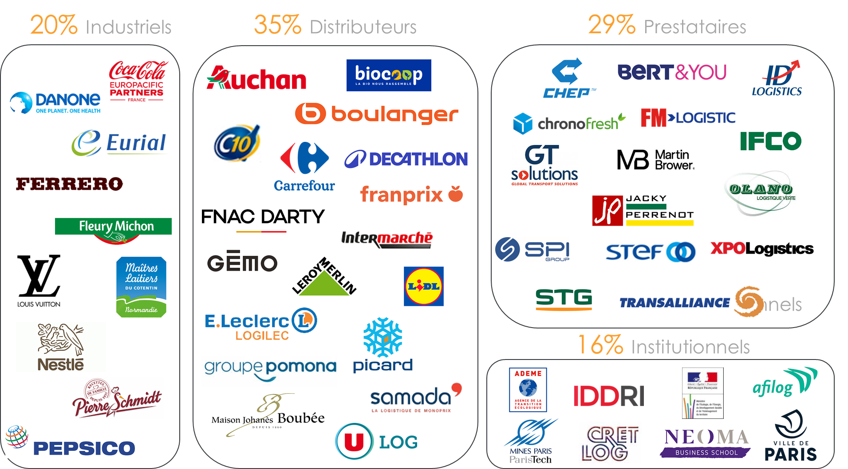
LES MEMBRES DU CLUB
© Club Déméter – Logistique responsable

